Slide 1


Slide 2

Bienvenido
Las Epístolas – 2/10
Romanos 9-16

Slide 3


Presentación – 5 minutos
Mi Nombre es _____________________
Vivo en ___________________________
Soy un ____________________________
Diapositiva 3

Slide 4

Señor Dios, Padre celestial: Te damos gracias porque por los méritos de tu Hijo Jesucristo somos justificados. En Cristo, nos has declarado inocentes de la culpa y del castigo eterno que merecen nuestros pecados. Ahora pedimos, apreciando el alto costo de nuestra salvación, que llevemos vidas de santificación. Ayúdanos a no poner nuestra voluntad por encima de la tuya y a darles a los demás el mismo amor que tú nos has dado. Te lo pedimos en el nombre de Jesús. Amén.
Diapositiva 4

Slide 5

Por venir preparado
Por respetar la hora
Por los que nos sirven
Por los co-alumnos
Por el grupo de WhatsApp
Diapositiva 5

Slide 6

10-15 Minutos
Diapositiva 6

Slide 7
Repase brevemente cuándo se escribió esta carta y con qué objetivo.
Comparemos, veamos lo que otros han dicho
Diapositiva 7

Slide 8
Repase brevemente cuándo se escribió esta carta y con qué objetivo.
Al final del tercer viaje misionero de Pablo (57 d. C.) en Corinto, Grecia, cuando iba de regreso a Jerusalén.
Para conseguir apoyo y financiamiento por parte de los cristianos de Roma para un viaje misionero a España;
Para profundizar en el conocimiento y la fe de los cristianos romanos con respecto al plan de salvación,
Para cerrar la brecha cultural y de adoración entre los judíos y los cristianos gentiles.
Diapositiva 8

Slide 9
La primera mitad de Romanos (capítulos 1-8) trata principalmente la doctrina de la justificación. Los últimos 8 capítulos se enfocan en la doctrina de la santificación. ¿Cuál es la diferencia entre estas dos doctrinas?
Comparemos, veamos lo que otros han dicho
Diapositiva 9

Slide 10
Romanos (capítulos 1-8) trata principalmente la doctrina de la justificación. Los últimos 8 capítulos se enfocan en la doctrina de la santificación. ¿Cuál es la diferencia entre estas dos doctrinas?
La Justificación – somos declarados inocentes de la culpabilidad y castigo de nuestros pecados porque Cristo los pagó por nosotros.
La santificación es el sentimiento de amor y aprecio que sentimos hacia Jesús por lo que hizo por nosotros. La santificación es la santidad al vivir. Por amor a nuestro Salvador, la santificación es poner su voluntad por encima de la nuestra.
Diapositiva 10

Slide 11
¿Por qué y cómo pensaban los judíos que eran salvos?
Comparemos, veamos lo que otros han dicho
Diapositiva 11

Slide 12
¿Por qué y cómo pensaban los judíos que eran salvos?
Pensaban que su salvación se basaba en dos cosas: que eran el pueblo escogido de Dios con la sangre de Abrahán en sus venas y que cumplían la Ley Ceremonial (justicia por obras).
Pablo describió su situación, su error, con las siguientes palabras: “Entonces, ¿qué diremos? Que los no judíos, que no buscaban la justicia, la han alcanzado; es decir, la justicia que viene por medio de la fe; (31) pero Israel, que buscaba una ley de justicia, no la alcanzó. (32) ¿Por qué? Porque no la buscaba a partir de la fe, sino a partir de las obras de la ley” (9:30-32).
Diapositiva 12

Slide 13
El capítulo 12:9-21 es una hermosa sección sobre la santificación. Enumere las cosas por las que Pablo ora en esta sección.
Comparemos, veamos lo que otros han dicho
Diapositiva 13

Slide 14
El capítulo 12:9-21 es una hermosa sección sobre la santificación. Enumere las cosas por las que Pablo ora en esta sección.
Amor sincero. Aborrezcamos lo malo y sigamos lo bueno.
Amémonos unos a otros con amor fraternal; respetemos y mostremos deferencia hacia los demás.
Si algo demanda diligencia, no seamos perezosos; sirvamos al Señor con espíritu ferviente.
Gocémonos en la esperanza, soportemos el sufrimiento, seamos constantes en la oración.
Ayudemos a los hermanos necesitados. Practiquemos la hospitalidad.
Bendigamos a los que nos persiguen; bendigamos y no……..
Diapositiva 14

Slide 15
Gocémonos con los que se gozan y lloremos con los que lloran.
Vivamos como si fuéramos uno solo.
No seamos altivos, sino juntémonos con los humildes.
No debemos creernos más sabios que los demás.
No paguemos a nadie mal por mal. Procuremos hacer lo bueno a los ojos de todo el mundo.
Si es posible, y en cuanto dependa de nosotros, vivamos en paz con todos.
No busquemos vengarnos, amados míos. Mejor dejemos que actúe la ira de Dios, porque está escrito: «Mía es la venganza, yo pagaré, dice el Señor».
No permitamos que nos venza el mal. Vencer al mal con el bien.
Diapositiva 15

Slide 16
El capítulo 12:21 dice: No permitamos que nos venza el mal. Es mejor vencer al mal con el bien. ¿Cómo vence el bien al mal?
Comparemos, veamos lo que otros han dicho
Diapositiva 16

Slide 17
Pagar mal con mal, bien sea por medio de venganza, insultos, mentiras maliciosas, violencia, etc., solo produce más mal.
Pagar mal con bien es quitar al fuego el oxígeno. Eso es lo que Salomón tenía en mente cuando dijo en Proverbios 15:1: La respuesta amable calma la ira; la respuesta grosera aumenta el enojo.
El pagar el mal con bien hace que la otra persona reflexione sobre sus acciones. La mayoría de las veces, eso lleva a una solución y, muchas veces, a una disculpa.
Pagar el mal con bien le da a la persona ofensora la oportunidad de corregir la situación.
Diapositiva 17

Slide 18

Resumamos 5-10 minutos
Diapositiva 18

Slide 19
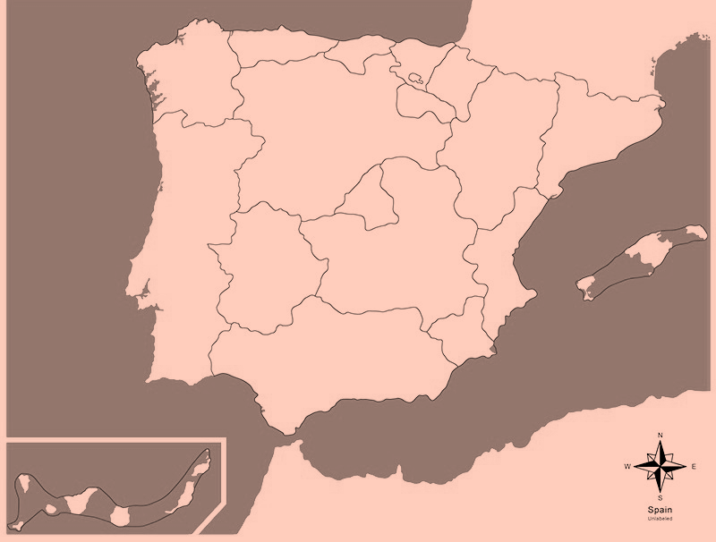
El propósito de su epístola a los Romanos
Pedir dinero para su viaje misionera a España
Aumentar su conocimiento de las enseñanzas de Cristo
Establecer una buena relación cristiana entre los judíos y gentiles
57 d.C
Diapositiva 19

Slide 20

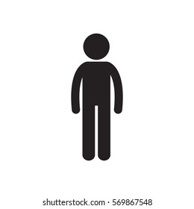
Justificación
Santificación
Diapositiva 20

Slide 21
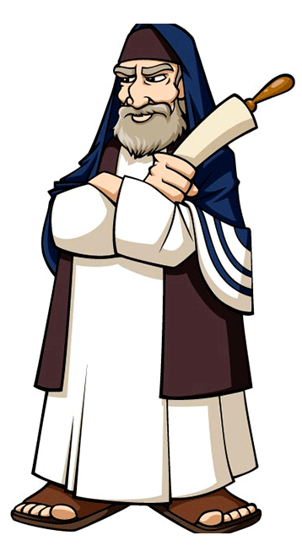
Por ser el Pueblo Escogido de Dios
Por cumplir con la ley (Leyes Ceremoniales)
Vea Romanos 9:30-32
Diapositiva 21

Slide 22
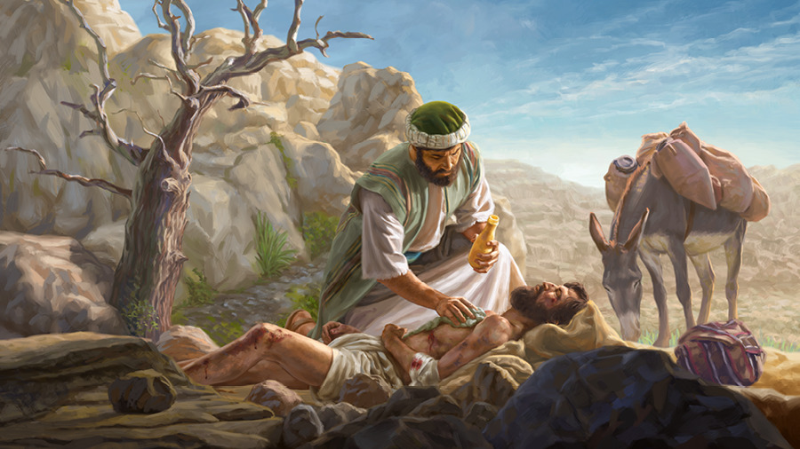
Santificación
Diapositiva 22

Slide 23


vencer al mal con el bien
Diapositiva 23

Slide 24


Profundicemos
10 minutos
Diapositiva 24

Slide 25
#1. Romanos 11:25,26 dice: “Parte de Israel se ha endurecido, y esto será así hasta que se haya incorporado la totalidad de los no judíos; (26) y después de eso todo Israel será salvo”. ¿Eso significa que todos los judíos finalmente serán salvos?
Diapositiva 25

Slide 26
Organizando los puntos
Esa es la actitud presente en algunas iglesias que enseñan una conversión masiva de los judíos justo antes del Milenio. Sin embargo, eso fue descartado por afirmaciones como la de Isaías que se cita en 9:27 en el sentido que "Aunque los descendientes de Israel sean tan numerosos como la arena del mar, tan sólo el remanente será salvo". También podríamos recordar las palabras de Pablo en el mismo capítulo (v.13,14): honro mi ministerio. (14) Yo quisiera poner celosos a los de mi sangre, y de esa manera salvar a algunos de ellos.
Que solo un “remanente” o “parte” del pueblo judío vaya a ser salvo no significa que todos lo serán.
Diapositiva 26

Slide 27
Una posible explicación es que “todo Israel” se refiere a la iglesia cristiana, el número total de judíos y gentiles que buscan a Cristo para la salvación. Ellos son los que se van a salvar.
En el capítulo 9:6, Pablo señala que no todos los que descienden de Israel (tienen sangre judía) son Israel.
El verdadero Israel no son los que tienen la sangre de Abrahán, sino la fe de Abrahán, quien fue contado como justo ante los ojos de Dios por la fe, no por las obras.
Diapositiva 27

Slide 28
Otra interpretación más se enfoca en que "parte de Israel se ha endurecido". Hay judíos que de manera voluntaria rechazan a Jesús como Mesías prometido. Pero no todos. Desde el momento en que Pablo escribe hasta el fin de los tiempos hay y habrá una parte que se volverá a Cristo con fe.
En ese sentido, "todo Israel" se refiere a todos los judíos que creen que Cristo es su Salvador.
Diapositiva 28

Slide 29
#2. En Romanos 14:1,20 Pablo dice: Reciban al que es débil en la fe, pero no para entrar en discusiones… No destruyas la obra de Dios por causa de la comida. ¿A qué asuntos discutibles se refería Pablo? ¿Cuáles podrían ser hoy esos asuntos discutibles?
Diapositiva 29

Slide 30
Organizando los puntos
Muchos judíos cristianos todavía tenían fuertes lazos con la Ley Ceremonial, las leyes religiosas que habían practicado toda la vida. Eso se refería especialmente a no comer alimentos “inmundos” (por ejemplo, cerdo).
A menudo criticaban a los gentiles, que no tenían estas leyes dietéticas. Esto dio lugar a fricciones cuando tanto judíos como gentiles iban al culto juntos. Fue un choque de culturas.
Por amor al evangelio, Pablo les dijo a los cristianos romanos que fueran sensibles frente a los "débiles", los que todavía les costaba aceptar que la Ley Ceremonial ya no se aplicaba.
Diapositiva 30

Slide 31
Por amor al evangelio, nosotros debemos de tener la misma sensibilidad.
Si invitamos a nuestra casa a una familia musulmana, no debemos servir cerdo. Si invitamos amigos evangélicos a una reunión social, no debemos servir alcohol.
Mostrar sensibilidad no significa que estemos negando la verdad; significa ser capaces de crear un entorno en el que, si Dios quiere, podemos compartir el evangelio.
Diapositiva 31

Slide 32
Las tradiciones y prácticas están en la categoría de “asuntos discutibles” y requieren sensibilidad e incluso la voluntad de poder realizar cambios por amor al evangelio.
Por el contrario, la doctrina no es un asunto discutible, porque no es que todo el mundo pueda hacer su propia interpretación ni sacar sus propias conclusiones. La Palabra de Dios es clara cuando dejamos que la Escritura interprete a la Escritura.
Nuestro deber es seguir la verdad de la palabra de Dios. Debemos ajustarnos a la palabra de Dios y no al revés.
Diapositiva 32

Slide 33
#3. Citando Proverbios 25:21,22, Pablo dice (Romanos 12:20): "Si el que te odia tiene hambre, dale de comer; y si tiene sed, dale de beber. Así harás que se avergüence de su conducta". Ese es un buen ejemplo de cómo vencer el mal con el bien. ¿Cuál es la imagen que está detrás de “Así harás que se avergüence de su conducta”?
Diapositiva 33

Slide 34
Organizando los puntos
El profesor Panning, en su comentario sobre Romanos (La Biblia Popular), brinda una buena explicación. “Si el malhechor, a su vez, ve ahora el error de sus caminos y lamenta su mal contra el cristiano, su dolor y remordimiento por sus malas acciones lo harán sentir como si estuviera cargando 'carbones encendidos sobre su cabeza’.”
Recuerde: el comportamiento no cambiará hasta el momento en que las personas reflexionen sobre sus acciones. Pagar el mal con bien lleva a la gente a reflexionar.
Diapositiva 34

Slide 35
#4. ¿La pena de muerte es una equivocación?
Diapositiva 35

Slide 36
Organizando los puntos
Romanos 13:4 dice: “pues la autoridad está al servicio de Dios para tu bien. Pero si haces lo malo, entonces sí debes temer, porque no lleva la espada en vano”. La "espada" era un instrumento de muerte. Dios le ha dado al gobierno el derecho de poner en práctica la pena de muerte.
Sin embargo, este no tiene la obligación de implementarla. Quienes implementan la pena de muerte la ven como una disuasión que, en última instancia, salva vidas inocentes.
Quienes no la practican quizá la consideran bárbara (primitiva) o tienen la preocupación de que se prive de la vida a una persona y después se descubra que esta era inocente.
Diapositiva 36

Slide 37
La gente tiene opiniones firmes a cada lado del asunto. Este es uno de esos "asuntos discutibles" por los que no debemos de pelear.
Sin embargo, es importante señalar que existe una gran diferencia entre asesinar a alguien con intención y matar a alguien sin intención.
Matar en defensa propia o en una guerra justa, por ejemplo, le quita la vida a una persona, pero no es un asesinato. En Éxodo 20, el mandamiento dice: "no matarás"; no dice: "no matarás sin intención".
Diapositiva 37

Slide 38
#5. Romanos 16:17 dice: “Pero les ruego, hermanos, que se cuiden de los que causan divisiones y tropiezos en contra de la enseñanza que ustedes han recibido, y que se aparten de ellos". ¿En qué sentido debemos mantenernos alejados de ellos?
Diapositiva 38

Slide 39
Organizando los puntos
Debemos “mantenernos alejados de ellos” en el sentido espiritual. Esto significa que reconocemos que la falsa doctrina es contagiosa. También significa no reunirnos con ellos en el culto para que no dé la impresión de que estamos de acuerdo con sus falsas enseñanzas o de que las diferencias doctrinales entre nosotros no son importantes.
Pero, no significa que debamos “mantenernos alejados de ellos” en el contexto social.
De hecho, conocer a las personas socialmente puede permitirnos compartir con ellos el evangelio.
Diapositiva 39

Slide 40
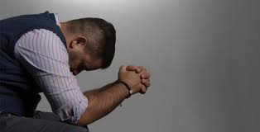
Oración
Diapositiva 40

Slide 41
Preguntas de revisión y personalización de la Biblia (vea la Hoja del estudiante)
Repase brevemente cuándo se escribió esta carta y con qué objetivo.
Romanos, capítulos 1-8, trata principalmente la doctrina de la justificación. Capítulos 9-16 se enfocan en la doctrina de la santificación. ¿Cuál es la diferencia entre estas dos doctrinas?
¿Por qué y cómo pensaban los judíos que eran salvos?
El capítulo 12:9-21 es una hermosa sección sobre la santificación. Enumere las cosas por las que Pablo ora en esta sección.
El capítulo 12:21 dice: No permitamos que nos venza el mal. Es mejor vencer al mal con el bien. ¿Cómo vence el bien al mal?
TAREA
Diapositiva 41

Slide 42

La Despedida
Diapositiva 42

